Slide 1
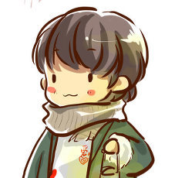
2023.3.26 北京大学学生爱心社手语分社与
北京联合大学特殊教育学院交流活动
越野过程中禁止使用交通工具，请务必注意安全。请服从组长和两校社团负责人的安排，禁止脱离队伍单独行动。如果遇到紧急情况，请及时与小组长或负责人联系。
本次活动从教室出发，到静园结束计时，后随小组长回到原来的教室算分、颁奖。
本次活动将采取分数制，完成合影任务和游戏皆可以获得相应分数，此外还有额外的加分项，但如果超时抵达会按超过的时间扣分。
遇到别的队伍时，请各自行动，尽量避免一起行动，以免造成人员聚集。任务点有别的队伍时可以先去周围的任务点或完成支线任务。
所有组别都有奖品，而且不同名次奖品差别不是很大，本次活动请大家以交流、踏青、游玩为主，定向得分只是帮助大家游玩的形式。由于设置的任务点和游戏点较多，并不需要每个都去到，所以大家不用太赶时间，最重要的是玩得开心！
流程：
1、14:00到达教室，领材料、签到，并按照所分小组聚集。分组方式：将会提前在微信群中通知分组名单，现场小组长将会比出组号以方便组员寻找。
2、分好组后各小组长带领组员，先找地方进行自我介绍和破冰游戏，然后开始定向。
3、16:20左右回到静园草坪结束定向，然后如有需要可以由小组长带领前往北大纪念品商店购买纪念品后再回到教室，否则直接返回教室。
4、统计各小组得分情况、颁发奖品、活动结束并合影留念。
5、结束后老人们将联大同学送往北大东门地铁站

Slide 2
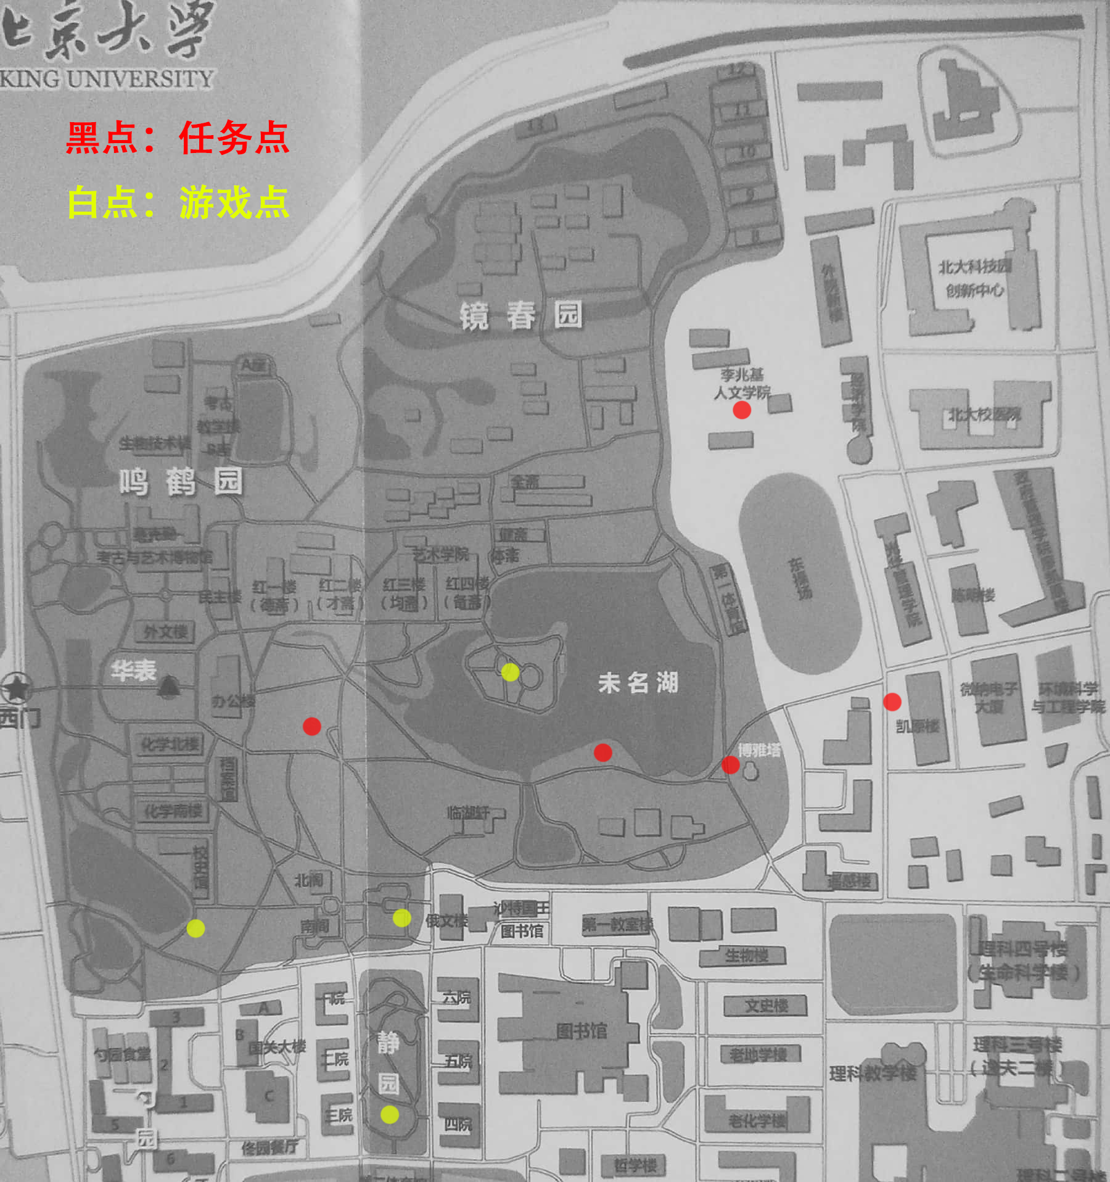
任务点：（11处）
找到指定地点并打出指定词语的手语合影（每拍一个基础分10分）
蔡元培像——“北大”
博雅塔——“博雅塔”
凯原楼——“法学院”
花神庙——“未名湖”
李兆基学苑——“中文系”
科维理所——5个天体相关词汇（如行星、太阳），基础20分，多一个加5分
全斋——“数学”
校景亭——“红湖”
赛克勒——“考古+艺术”
阿卜杜勒·阿齐兹国王图书馆——“阿卜杜勒·阿齐兹”
图书馆——“图书馆”
华表——？（由组长揭秘）
静园草坪——“静园草坪”
燕园地图（静园及以北）
游戏点：（4处）
找到指定地点完成游戏可得相应分值（如场地不合适可选择周围地点）
李大钊像（你划我猜）
塞万提斯像（表演猜故事）
艺术学院前（传声筒）
湖心亭（两人一球）
（考验大家眼力的时候到了hhh）

Slide 3

找三位同学询问以下信息。表不一定填但一定要问好记住哦！然后记得互相认真学习一下手语打法~
认识一下~
 | 同学一 | 同学二 | 同学三
姓名
年级
专业
家乡
生日
ε٩(๑> ₃ <)۶ з
破冰小游戏！
地点：组长自行决定
除小组长外，两两分组，逐对上前背对背站立，由组长展示任务，任务成功加5分，任务失败扣2分！
支线任务：拍花
地点：校内任意
在沿途中拍摄看到的花朵，每拍到一种不同的加1分。
时间结算
不要回来太晚，否则会扣分哦！
以回到静园草坪拍照的时间为最终时间，16点20前回到静园草坪的，提前1分钟加1分，每晚1分钟扣2分！

Slide 4
游戏一 你划我猜
地点：李大钊像
小组长将词语逐一展现给联大同学；
联大同学看完后通过手语或比划将词“告诉”分社同学，分社有同学确猜出词语则为正确猜不出可以选择跳过；
共5分钟，正确一个得2分；
只可以通过手势动作和表演，不可出声，否则视为错误。
游戏三 手语传声筒
地点：艺术学院前草坪
所有同学排成一队，组长在最前，北大骨干站在最后，由组长从题库中挑选句子并作为本轮传递的内容，由组长开始依次向后传递；
在传递的过程中，未被传到的同学向后站，不能回头看前面传递的内容；
只可以通过手语进行，不可出声，否则视为错误；
完成一句话计10分，但视最终结果离谱程度由组长酌情扣分，最低5分。
游戏二 表演猜故事
地点：塞万提斯像
我们为大家准备了三个脍炙人口的童话故事，大家抽取序号1、2、3之一，每组的聋人朋友和分社老人需要根据剧本现场简单地排练、表演手语节目，允许根据人数，一人分饰多角；
表演后，分社孩子猜测并大致复述剧本中写的是什么故事；
注意：表演时间必须大于2分钟，建议不超过5分钟，并找人录制表演结果；
完成一个故事计20分。
游戏四 两人一球
地点：湖心亭前（注意安全！！）
由组长定好相距8步的起、终点；
两两一组（尽量联大和北大同学组队）
从起点出发，以背靠背夹气球的方式将气球运至终点，若途中气球落地，则可以重新开始，也可以放弃；
若气球爆了BOOM！则游戏直接结束；
成功完成一组计10分。

